Slide 1
機械学習実習会
２０１９．０６．１９

Slide 2
第５回のまとめ
2012年以降のAIブームは
ディープラーニング（畳み込みニューラルネットワーク）による
画像分野 他では、従来手法を凌駕する性能を手に入れた
逆に
「AIを使って～～」というニュースで画像分野以外であれば
以前でも実現できた内容を、AIブームに乗っているに過ぎない
畳込NNが活用できる分野 は画像（動画）、化合物、言語、囲碁
畳込NNとは、隣り合う画素の影響を加味する
つまり、形として画像をとらえる技術といえる

Slide 3
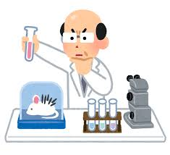
ディープラーニング概論
ディープラーニング以外はAIじゃない
（でぃーぷらーにんぐ過激派）
ディープラーニングも精度はよくない
（でぃーぷらーにんぐ不要派）

Slide 4
ディープラーニングとは
・得意なこと
画像、動画、音声 の 認識、生成
・歴史
1957年 提唱
1980年代 研究開発 その後下火
2012年 ジェフリー・ヒントンがDL以外の従来手法に比べて
画像認識率を10%向上させる劇的な手法を開発
得意なことは画像認識
画像認識ではぶっちぎりの性能
他の仕事では・・？

Slide 5
画像認識での進歩
2012年を境に画像分野については、AIの世界の常識が変わった
ディープラーニング以外はAIじゃない
（でぃーぷらーにんぐ過激派）
画像分野以外では、AIの世界に超画期的な進歩は起きていない
画像分野以外にディープラーニングを使っても効果は程々
ディープラーニングも大して精度はよくない
（でぃーぷらーにんぐ不要派）

Slide 6
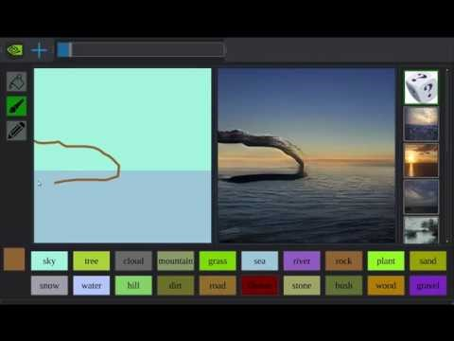
Youtube
https://www.youtube.com/watch?v=MXWm6w4E5q0

Slide 7
Youtube
https://www.youtube.com/watch?v=D5VN56jQMWM
https://www.youtube.com/watch?v=MjViy6kyiqs
https://www.youtube.com/watch?v=Aut32pR5PQA
https://www.youtube.com/watch?v=AmUC4m6w1wo
https://www.youtube.com/watch?v=gg0F5JjKmhA

Slide 8
ディープラーニングって何？
ディープラーニングを学ぶ
コンピュータに画像を認識させるには

Slide 9
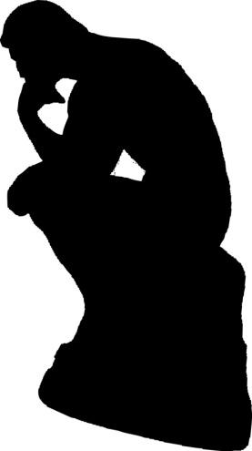
画像認識（単純なモデル）≠ ディープラーニング
手書きの０と１を見分けたい！！
人間には簡単な問題を、どうやってコンピュータに解かせるか
「０」
真ん中に穴がある
「１」
上から下まで１本の棒
斜めに書く人もいるな・・

Slide 10
画像認識（単純なモデル）≠ ディープラーニング
手書きの０と１を見分けたい！！
画像を9ピクセルにわけ、黒なら１、空白なら０とする
1 | 2 | 3 | 4 | 5 | 6 | 7 | 8 | 9 | 10
10 | 11 | 12 | 13 | 14 | 15 | 16 | .17. | 18 | 19
20 | 21 | 22 | 23 | 24 | 25 | 26 | 27 | 28 | 29
30 | 31 | 32 | 33 | 34 | 35 | 36 | 37 | 38 | 39
p₁..p₂₂=0, p₂₃=1 … p₂₇=1,… p₃₃=1, p₃₇=1,… p₉₉=0, p₁₀₀=0
1 | 2 | 3 | 4 | 5 | 6 | 7 | 8 | 9 | 10
11 | 12 | 13 | 14 | 15 | 16 | 17 | 18 | 19 | 20
21 | 22 | 23 | 24 | 25 | 26 | 27 | 28 | 29 | 30
31 | 32 | 33 | 34 | 35 | 36 | 37 | 38 | 39 | 40
p₁=0,…p₅=1,p₆=1,p₁₁...p₁₄=0,p₁₅=1,p₁₆=1,p₁₇=0,…, p₁₀₀=0

Slide 11
画像認識（単純なモデル）≠ ディープラーニング
１００個のピクセルからどんな情報が得られるか？
＊真ん中のピクセル56が黒いとき
０の可能性は少ない （マイナスの点数）
１の可能性が高い （プラス の点数）
＊中央右のピクセル58が黒いとき
０の可能性が高い （プラス の点数）
１の可能性は少ない （マイナスの点数）
＊左上のピクセル１から推測できる情報はない
(画像の端に意味のあるデータはない)
０と１、どちらも点数は０
1
 |  |  | 24
 |  |  |  |  | 56 |  | 58
1
 |  |  | 24
 |  |  |  |  | 56 |  | 58
ピクセル (p) | 点数（重み付け、weight)
 | 数字の０、w(0) | 数字の１,w(1)
1 | 0 | 0
24 | 0.5 | 0
56 | -10 | 10
58 | 10 | -10
Notes:
0620

Slide 12
画像認識（単純なモデル）≠ ディープラーニング
１００個のピクセルからどんな情報が得られるか？
0に対する重みづけ（その画像が「0」らしいか）
1に対する重みづけ（その画像が「1」らしいか）
を全100ピクセルについてコンピュータに学習させよう
100ピクセルの重みづけデータを基に
学習時に使っていない画像も分類できる
1
 |  |  |  |  | 56 |  | 58
1
 |  |  |  |  | 56 |  | 58
Notes:
0620

Slide 13
９ピクセルの場合
0と1の識別表
p | w(0) 0らしさ | w(1) 1らしさ | このマスが黒ければ
#1 | 1 | -1 | 「0」だろう
#2 | 0 | 0 | 「0」「1」どちらもありうる
#3 | 1 | -1 | 「0」だろう
#4 | 1 | -1 | 「0」だろう
#5 | -1 | 1 | 「1」だろう
#6 | 1 | -1 | 「0」だろう
#7 | 1 | -1 | 「0」だろう
#8 | 0 | 0 | 「0」「1」どちらもありうる
#9 | 1 | -1 | 「0」だろう
1 | 2 | 3
4 | 5 | 6
7 | 8 | 9
1 | 2 | 3
4 | 5 | 6
7 | 8 | 9

Slide 14
画像認識（単純なモデル）≠ ディープラーニング
0と1の識別表
未知の画像
p | w(0) | w(1)
1 | 0 | 0
2 | 0 | 0
3 | 0 | 0
4 | 0 | -0.4
5 | 0 | 0.2
6 | -0.1 | -0.3
7 | 0 | 0.1
… | … | …
96 | 0 | 0.5
97 | 0 | 0.5
98 | 0 | 0
99 | 0 | 0
100 | 0 | 0
p | x
1 | 0
2 | 0
3 | 1
4 | 1
5 | 1
6 | 1
7 | 0
… | …
96 | 1
97 | 1
98 | 1
99 | 0
100 | 0
p | w(0)*x | w(1)*x
1 | 0 | 0
2 | 0 | 0
3 | 0 | 0
4 | 0 | -0.4
5 | 0 | 0.2
6 | -0.1 | -0.3
7 | 0 | 0.1
… | … | …
96 | 0 | 0.5
97 | 0 | 0.5
98 | 0 | 0
99 | 0 | 0
100 | 0 | 0
合計 | -2.2 | 11.2
×
＝

Slide 15

機械学習のイメージ
数千回繰り返し、正確な予測ができるパラメータ（識別表）を自動探索
1st
2nd
3rd
4th
p | w(0) | w(1)
1 | 0 | 0
2 | 0 | 0
3 | 0 | 0
4 | 0 | -0.4
5 | 0 | 0.2
6 | -0.1 | -0.3
7 | 0 | 0.1
… | … | …
96 | 0 | 0
97 | 0 | -0.2
98 | 0 | 0
99 | 0 | 0
100 | 0 | 0
p | w(0) | w(1)
1 | 0 | 0.1
2 | 0 | -0.3
3 | 0 | 0
4 | 0.1 | -0.4
5 | 0.2 | 0.2
6 | -0.2 | 0
7 | 0 | 0.3
… | … | …
96 | 0.2 | 0
97 | 0 | -0.2
98 | 0.3 | -0.2
99 | 0 | 0
100 | 0 | 0
p | w(0) | w(1)
1 | 0 | 0.2
2 | 0 | -0.2
3 | 0.4 | -0.1
4 | -0.2 | -0.3
5 | 0.4 | 0.1
6 | 0.1 | -0.4
7 | 0 | 0.1
… | … | …
96 | 0.1 | 0
97 | 1.2 | -0.2
98 | 0.4 | -0.5
99 | -0.5 | 0.2
100 | -0.1 | 0.2
p | w(0) | w(1)
1 | 0 | 0.2
2 | 0 | -0.2
3 | 0.4 | -0.1
4 | -0.2 | -0.3
5 | 0.4 | 0.1
6 | 0.1 | -0.4
7 | 0 | 0.1
… | … | …
96 | 0.1 | 0
97 | 1.2 | -0.2
98 | 0.4 | -0.5
99 | -0.5 | 0.2
100 | -0.1 | 0.2

Slide 16
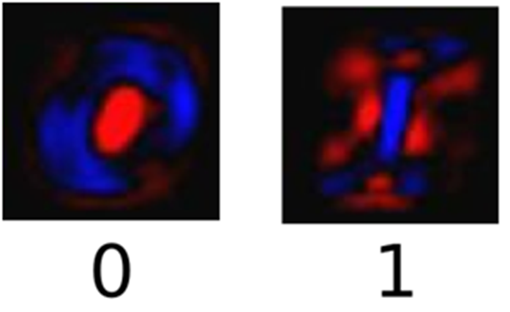
学習済みのモデル（重み付けの点数）
https://www.tensorflow.org/
Notes:
８：１１

Slide 17
画像認識（単純なモデル）≠ ディープラーニング
ニューロン
ニューロン
ピクセル1
× 0
シナプス
-2.2
０ではないな
ピクセル2
× 0
シナプス
ピクセル3
× 0.2
ピクセル4
「０」
未知の画像
× (-0.7)
ピクセル5
ピクセル6
× 0.5
ピクセル7
× 0.4
11.2
１かな
ピクセル98
×0
シナプス
ピクセル99
ピクセル100
×0.2
「１」
ピクセル値 (p)
重み付け（w）
∑(p×ｗeight)

Slide 18
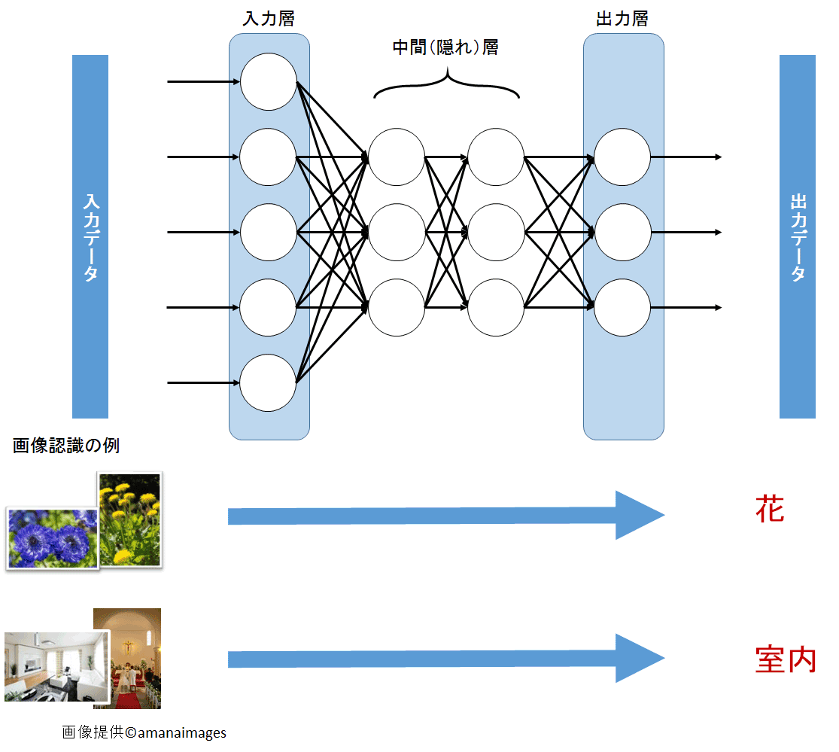
ディープラーニングとは
ディープ（階層が深い）ラーニング
⇒表現力が向上
Notes:
では、ここまで、これはディープラーニングではない。と述べてきましたが、ディープとはこのように間に中間層をいれ
階層が深いということになります。
階層を深くすることで、表現力が向上します。
ちなみに、入力層で近い層では、丸や四角、直線などの簡単な特徴を抽出し、
次の層では丸や四角を組み合わせて、目や鼻をいった特徴を抽出していく
というように、入力に近い側ほど、より概念的な特徴を、出力に近づくほど具体的な特徴を抽出するように
自動で学習することが知られています。

Slide 19
畳み込み層
画像認識のディープラーニングは階層が深い・・・だけではない
実際の文字は移動、回転など様々なパターンが存在する
100ピクセルのそれぞれの白・黒を学習するだけでは不十分
「こういう形がこの辺にあれば１っぽい」という「形」を学習する
が左上に
が真ん中にあれば「１」の可能性大

Slide 20
フィルターについて
元画像
3×3フィルタ
0 | 0 | 3 | 3 | 3
0 | 3 | 3 | 3 | 3
0 | 0 | 3 | 3 | 3
0 | 0 | 5 | 5 | 5
0 | 0 | 5 | 5 | 5
0 | 0.2 | 0
0.2 | 0.2 | 0.2
0 | 0.2 | 0
a | b
×
a = 0*0 + 0*0.2 + 3*0
+ 0*0.2 + 3*0.2 + 3 *0.2
+ 0*0 + 0*0.2 + 3 *0
= 1.2
b = 0*0 + 3*0.2 + 3*0
+ 3*0.2 + 3*0.2 + 3 *0.2
+ 0*0 + 3*0.2 + 3 *0
= 3.0

Slide 21
畳み込みとは

Slide 22
畳み込みについて
元画像
3×3フィルタ
0 | 0 | 3 | 3 | 3
0 | 3 | 3 | 3 | 3
0 | 0 | 3 | 3 | 3
0 | 0 | 5 | 5 | 5
0 | 0 | 5 | 5 | 5
a | b
1.2 | 3.0 | 3.0
1.8 | 2.4 | 3.0
1.0 | 3.6 | 4.6
0 | 0.2 | 0
0.2 | 0.2 | 0.2
0 | 0.2 | 0
×
計算してみよう
a = 0*0 + 0*0.2 + 3*0
+ 0*0.2 + 3*0.2 + 3 *0.2
+ 0*0 + 0*0.2 + 3 *0
= 1.2
b = 0*0 + 3*0.2 + 3*0
+ 3*0.2 + 3*0.2 + 3 *0.2
+ 0*0 + 3*0.2 + 3 *0
= 3.0

Slide 23
畳み込みについて
元の画像とフィルタの特徴
を合わせた新たな画像
元画像
3×3フィルタ
0 | 0 | 0 | 3 | 3
0 | 0 | 0 | 3 | 3
0 | 0 | 0 | 3 | 3
0 | 0 | 5 | 5 | 5
0 | 0 | 5 | 5 | 5
0 | 0.2 | 0
0.2 | 0.2 | 0.2
0 | 0.2 | 0
1.2 | 3.0 | 3.0
1.2 | 2.8 | 3.4
1 | 3.6 | 4.6
×

Slide 24
フィルタ
3×3フィルタ
3×3フィルタ
3×3フィルタ
0 | 0 | 0
0 | 1 | 0
0 | 0 | 0
0 | 0 | 0
0 | 2 | 0
0 | 0 | 0
0 | 0.2 | 0
0.2 | 0.2 | 0.2
0 | 0.2 | 0
ぼかす
隣のピクセルの情報も含める
元画像と同じ
2倍濃く
3×3フィルタ
0 | -0.25 | 0
-0.25 | 1 | -0.25
0 | -0.25 | 0
これはどんなフィルタ？
値が大きくなるのは、どんなとき？
→中心の値と近傍の値が大きく異なる時
値が０となるのは
→中心の値と近傍の値が等しい時

Slide 25
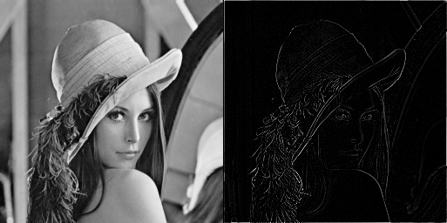
フィルタ
https://qiita.com/t-tkd3a/items/d5f52212e3b941bc36cf
3×3フィルタ
0 | -0.25 | 0
-0.25 | 1 | -0.25
0 | -0.25 | 0
隣の4ピクセルと値が同じであれば、合計は０になる（真っ黒）
隣の4ピクセルと値が異なれば、合計は大きくなる （明るくなる）
隣の4ピクセルと値が異なる、即ち境界線上の画素を明るくする エッジ抽出

Slide 26
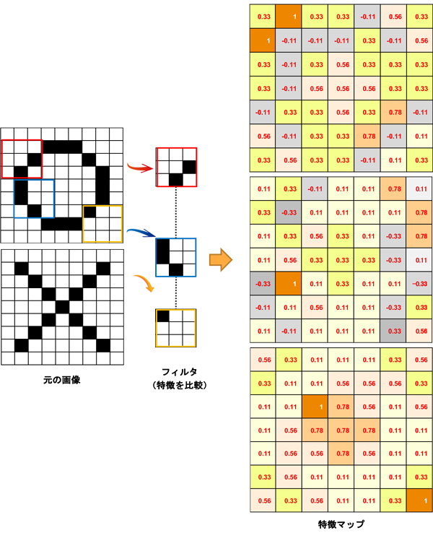



ディープラーニングに戻ります
https://products.sint.co.jp/aisia/blog/vol1-16
左上で フィルタに反応
していれば〇かもしれない
左下で フィルタに反応
していれば〇かもしれない
真中で フィルタに反応
していれば〇かもしれない

Slide 27
ディープラーニングに戻ります
https://products.sint.co.jp/aisia/blog/vol1-16
左上で フィルタに反応
していれば〇かもしれない
→この判断基準が一番よさそう
左下で フィルタに反応
していれば〇かもしれない
→×でも似た形はありうる
信頼性が低い
真中で フィルタに反応
していれば〇かもしれない
→×でも似た形はありうる
信頼性が低い

Slide 28
ディープラーニングに戻ります
https://products.sint.co.jp/aisia/blog/vol1-16
信頼性が高いフィルタの重みを太く
〇
フィルタをかけて、
左上の反応があれば「０」

Slide 29
畳み込み
①畳み込みを使わない場合
左上のあるピクセルが黒だったら「１」 白だったら「０」を学ぶ
②畳み込みを使う場合 ディープラーニング
左上に の形があれば「１」 なければ「０」を学ぶ
形で判断できるのが畳み込み層
どんなフィルタを適用するか、を学ぶのが畳み込みニューラルネットワーク

Slide 30
畳み込みについて
元の画像とフィルタの特徴
を合わせた新たな画像
元画像
3×3フィルタ
0 | 0 | 0
1 | 0 | 1
0 | 1 | 0
 | 2
2 |  | 2
 | 3
0 | 0 | 1 | 0 | 0
0 | 1 | 0 | 1 | 0
1 | 0 | 0 | 0 | 1
0 | 1 | 0 | 1 | 0
0 | 0 | 1 | 0 | 0
×
1 | 0 | 1
0 | 0 | 0
1 | 0 | 1
2 |  | 2
 | 4
2 |  | 2
×

Slide 31
畳み込みの弱点
ただし、畳み込みだけでは、位置のずれには対応できない
のフィルタが反応する場所が異なる

Slide 32
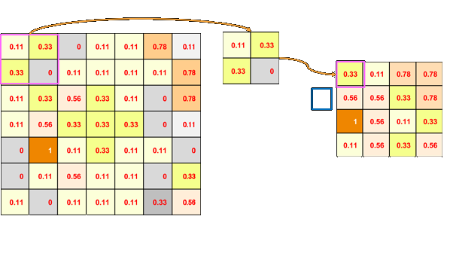
プーリング層
２＊２ピクセル の最大値を１のピクセルに変換
位置が多少ずれていても補正できる

Slide 33
プーリング層
2×2のプーリング
多少位置が異なっても同じ結果が得られる

Slide 34
人力でディープラーニング
元の画像とフィルタの特徴
を合わせた新たな画像
元画像
3×3フィルタ
0 | 0 | 1 | 0 | 0
0 | 1 | 0 | 1 | 0
1 | 0 | 0 | 0 | 1
0 | 1 | 0 | 1 | 0
0 | 0 | 1 | 0 | 0
0 | 0 | 0
1 | 0 | 1
0 | 1 | 0
 | 2
2 |  | 2
 | 3
1 | 0 | 0 | 0 | 1
0 | 1 | 0 | 1 | 0
0 | 0 | 1 | 0 | 0
0 | 1 | 0 | 1 | 0
1 | 0 | 0 | 0 | 1
1 | 0 | 1
0 | 0 | 0
1 | 0 | 1
2 |  | 2
 | 4
2 |  | 2

Slide 35
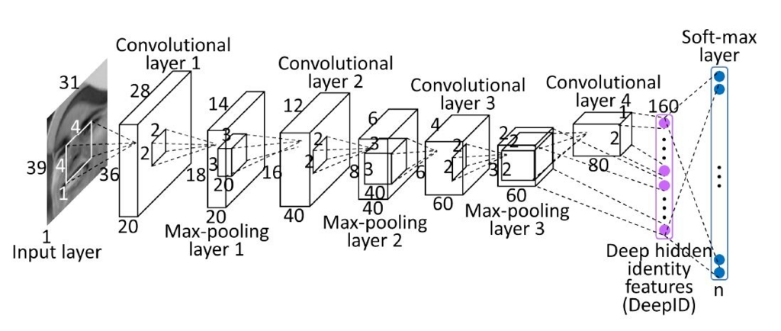
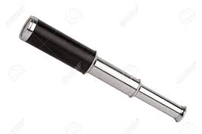
畳み込みニューラルネットワークの例
http://citeseerx.ist.psu.edu/viewdoc/download?doi=10.1.1.646.8205&rep=rep1&type=pdf
「畳み込み」の由来は
筒を畳み込むように画像を小さくすることから
https://jp.123rf.com/photo_12544246_%E7%99%BD%E3%81%AE%E8%83%8C%E6%99%AF%E3%81%AB%E9%BB%92%E3%81%AE%E4%BC%B8%E7%B8%AE%E5%BC%8F%E6%9C%9B%E9%81%A0%E9%8F%A1.html

Slide 36
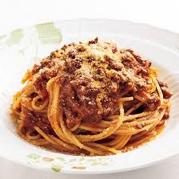

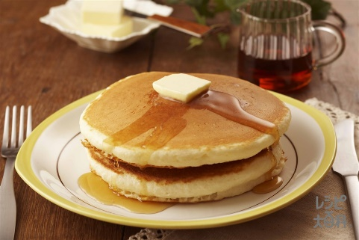
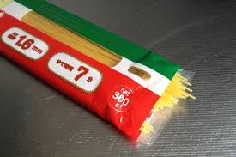
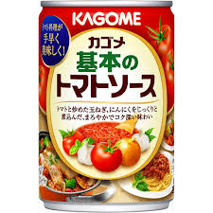
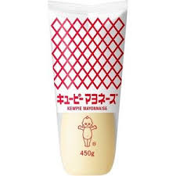
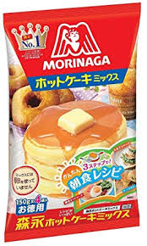
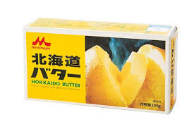
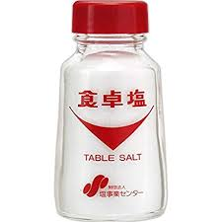
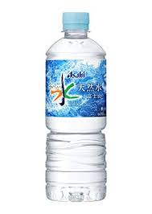
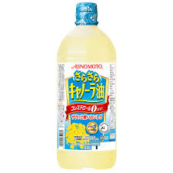
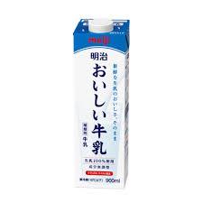
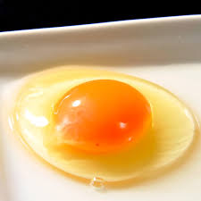
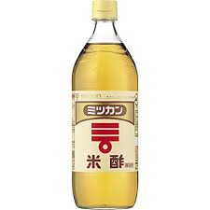
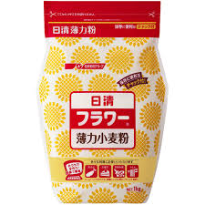
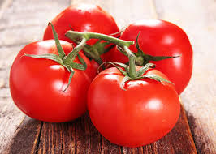
ディープなメリット

Slide 37
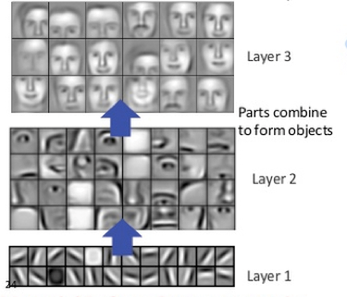
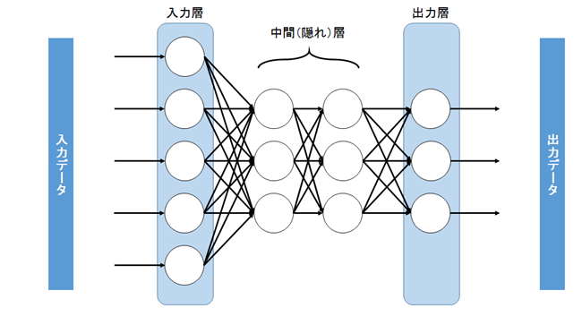
深層学習における“深さ”の役割
出力
人の顔などを抽出
組み合わせて
目や鼻などを抽出
組み合わせて
線や円などを抽出
http://d.hatena.ne.jp/Zellij/20130608/p1
入力
簡単な図形（特徴）の組合せで、複雑な認識を行う
深層構造にすることで、小さなネットワークで対応できる

Slide 38
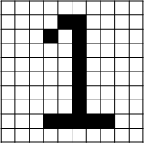
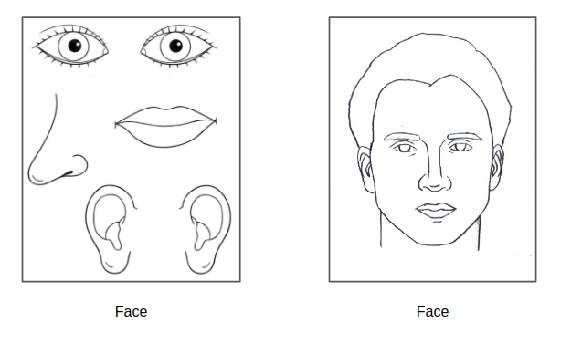
～余談～ 畳み込みとプーリングの弱点
回転した画像は？
形を検出する畳み込みは無関係
プーリングは微小な変化に対応
できるが、情報量が減ってしまう

Slide 39
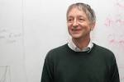
～余談～ 回転
現在は元画像を回転や反転させた画像を水増しして対応している
でも、回転といえばベクトルを使うのが自然
ヒントン先生
プーリング層は失敗だった
ベクトル量を加味したCapsNetが良い
プーリング層 ：位置の変化を無視（感度低下～情報が減る）
CapsNet ：回転量を学習する

Slide 40
ここまでが前置き

Slide 41
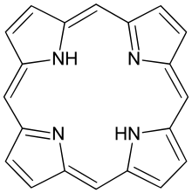
画像分野でのAI
2012年を境に画像分野については、AIの世界の常識が変わった
ディープラーニング以外はAIじゃない
（でぃーぷらーにんぐ過激派）
画像分野以外では、AIの世界に超画期的な進歩は起きていない
畳み込みニューラルネットワーク（CNN）が適用できる分野
・画像
・動画
・囲碁
・化合物

Slide 42
畳み込みの応用展開
畳み込みとは、お隣さんの影響を加味する技術
常に８つの近傍画素が存在する
→畳み込み計算可能
H
H
H
隣の原子の影響が大事
畳み込みが適用できる分野
＊画像よりは複雑な計算が必要
C
C
C
H
H
O
H
https://qiita.com/tktktks10/items/98d21133cf3e121676c3

Slide 43
今回のまとめ
ディープラーニングの成功は畳み込みニューラルネットワーク（CNN）の成功
CNNは「塊」で判断する技術。 隣り合う画素の影響を含めて判断。
化合物もCNNでの分析が可能。 ケモインフォマティクスでの活用が期待

